Slide 1
欧洲不需要任何俄罗斯天然气——新的管道天然气供应和全球液化天然气供应绰绰有余
关于欧洲脱离俄罗斯天然气的事实和数据——以及普京的过度夸张
2022年10月
耶鲁大学首席执行官领导力研究所
杰弗里·索南菲尔德

Slide 2
欧洲天然气“危机”——目录
1 | 全球天然气和液化天然气替代供应可取代俄罗斯天然气
2 | 欧洲脱离俄罗斯天然气对欧洲经济的影响
3 | 欧洲脱离俄罗斯天然气对俄罗斯经济的影响

Slide 3
天然气“危机”——目录
1 | 全球天然气和液化天然气替代供应可取代俄罗斯天然气
2 | 欧洲脱离俄罗斯天然气对欧洲经济的影响
3 | 欧洲脱离俄罗斯天然气对俄罗斯经济的影响

Slide 4
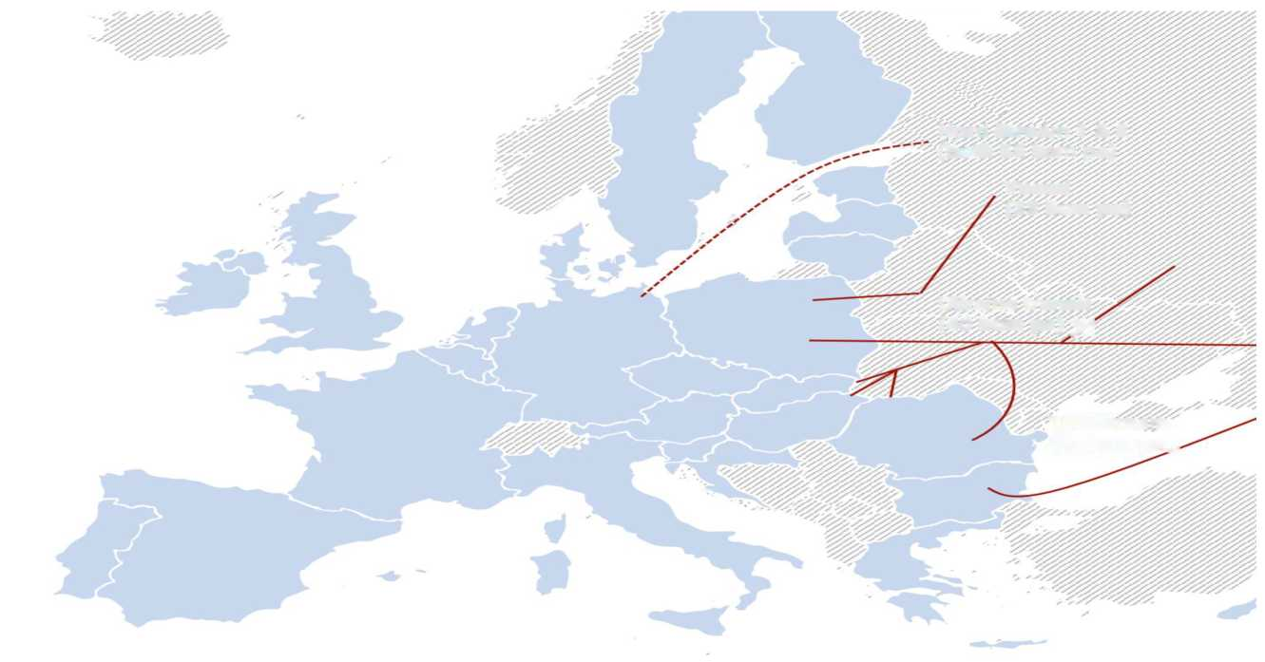
取代俄罗斯天然气
在北溪管道停运的情况下，欧洲能够承受俄罗斯的任何进一步削减，并完全取代俄罗斯天然气
在欧洲冬季临近，每天都有关于“天然气危机”迫在眉睫的头条新闻，因此，通过具体数据和事实澄清误解和不合理的群体性歇斯底里情绪至关重要。
9月27日对“北溪”天然气管道的所谓破坏意味着，在可预见的未来，俄罗斯天然气很可能不会通过“北溪”恢复供应——普京威胁要切断仍通过乌克兰输气管道系统输送的400亿立方米俄罗斯管道天然气。
但与普京散布恐惧的宣传相反，欧洲可以完全取代每一滴失去的俄罗斯天然气。尽管人们一直关注欧洲内部的需求破坏、配给和摆脱天然气，但对天然气生产和贸易流动的基本分析表明，欧洲实际上可以从全球市场获得足够的天然气和液化天然气，完全替代俄罗斯天然气。
全球市场上有足够的天然气供欧洲取代俄罗斯天然气，但这不应使欧洲偏离其清洁能源转型。相反，这应该让消费者和市场放心，过去几个月的高价反映的是不合理的恐慌和歇斯底里，而不是潜在的供需基本面，并且没有真正的供应短缺。
连接俄罗斯与欧洲的主要管道
（总容量以十亿立方米/年表示）
北溪1号和2号（均为550亿立方米/年）
亚马尔（330亿立方米/年）
乌克兰过境（400亿立方米/年）
土耳其溪（320亿立方米/年）
来源：耶鲁大学首席执行官领导力研究所

Slide 5
取代俄罗斯天然气
欧洲已基本摆脱对俄罗斯天然气的依赖——依赖度降至仅9%
尽管欧洲年初对俄罗斯天然气供应的依赖度高达46%，但在入侵开始以来的七个月里，这种依赖度已降至约10%。随着北溪管道停运，连接俄罗斯和欧洲的仅剩的管道是乌克兰过境系统——该系统目前仅以正常容量的一小部分运行，并可能很快关闭——以及土耳其溪管道。考虑到土耳其和匈牙利等国对土耳其溪管道系统的依赖，很少有人预计普京会切断对土耳其溪管道的供应。
欧洲已经用大约600亿立方米的液化天然气和管道天然气取代了失去的北溪天然气。但欧洲也不必担心乌克兰管道的关闭——对天然气生产和贸易数据的分析表明，欧洲可以完全取代因北溪和乌克兰管道系统同时关闭而损失的约1000亿立方米俄罗斯天然气，而无需采取需求破坏措施。此外，随着新的全球天然气供应不断投入使用，欧洲将在2023年底前完全取代所有俄罗斯天然气。
战前俄罗斯天然气出口
目的地
（占俄罗斯天然气出口总额的百分比）
战前欧盟天然气来源
进口
（占欧盟天然气进口总额的百分比）
截至2022年9月，美国液化天然气在欧盟天然气进口中超越俄罗斯管道天然气
（占欧盟天然气进口总额的百分比）
截至2022年9月
来源：耶鲁大学首席执行官领导力研究所、摩根士丹利、荷兰国际集团、国际能源署（IEA）
截至2021年
截至2021年

Slide 6
取代俄罗斯天然气
不断增长的全球液化天然气供应正在取代俄罗斯天然气
截至2022年4月的全球液化工厂和出口终端
欧洲可以用挪威和阿尔及利亚等邻国生产商的管道天然气取代部分失去的俄罗斯天然气，但全球液化天然气是完全取代俄罗斯天然气的关键。与管道天然气不同，液化天然气不需要管道运输。一个名为“液化”的过程将天然气转化为液体，可以通过海运油轮轻松运输，然后在到达目的地后“再气化”。尽管液化和再气化天然气的技术已经存在了几十年，但液化天然气市场在过去十年才开始兴起，使其成为一个相对较新且仍在增长的行业。即使是现在世界上最大的液化天然气出口国美国，直到2016年才出口其第一批液化天然气——事实上，大多数液化天然气出口终端最初都是作为进口终端建造的，旨在帮助美国从中东生产商进口天然气。
尽管液化天然气远非万能药，也不应使欧洲偏离可再生能源转型，但它作为俄罗斯管道天然气的替代品发挥着重要作用。
来源：耶鲁大学首席执行官领导力研究所

Slide 7
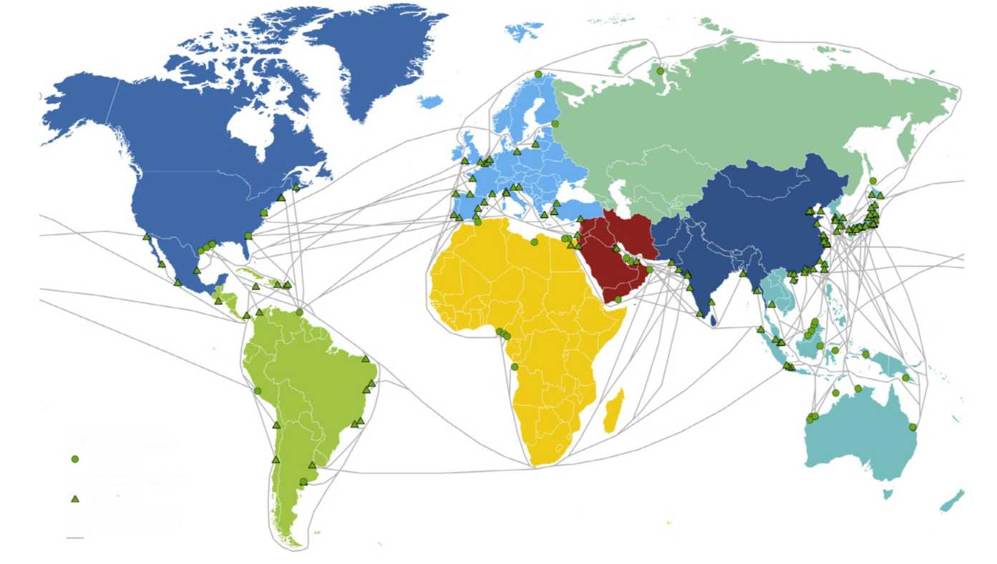
取代俄罗斯天然气
液化天然气运输易于改道；固定合同并非障碍
截至2022年4月的主要液化天然气运输路线
大多数液化天然气合同都指定为“固定交付”，这意味着生产商签订长期固定期限合同以供应设定数量的液化天然气。乍一看，预先签订的液化天然气数量之巨，似乎会限制流入现货市场供最高出价者争夺的液化天然气数量——但事实并非如此。大多数生产商保留一些备用产能，以在已签约数量之外增加产量；此外，已预先签约的天然气可以在现货市场转售，并且鉴于重叠的运输路线和油轮，可以很容易地转移到新的目的地。
尽管由于长期固定合同的普遍存在，该市场的结构与包括流动性更强的管道天然气市场在内的许多大宗商品市场不同，但迄今为止，现货市场液化天然气的供应一直保持稳定。液化天然气现货市场的持续流动性使得欧洲买家能够继续目前的做法：他们迄今为止倾向于在现货市场或短期合同中以高价购买液化天然气，而不是签订液化天然气生产商和出口商普遍偏好的长期固定协议。
来源：耶鲁大学首席执行官领导力研究所
液化终端
运营中
再气化终端
运营中
主要液化天然气贸易路线

Slide 8
取代俄罗斯天然气
液化天然气出口商在全球范围内分散在稳定可靠的国家
2021年主要液化天然气出口国
（单位：占全球液化天然气出口总额的百分比）
与俄罗斯管道天然气不同，液化天然气最大的生产商和出口商绝大多数是与欧洲地缘政治结盟且能源供应稳定可靠的国家。这些出口数字不包括亚洲国家今年以高于其原始支付价格转售的预购液化天然气数量。
诚然，欧洲消费者和企业正因不得不以高于俄罗斯管道天然气价格（高出10倍）购买液化天然气而感到痛苦。但欧洲各国政府已采取具体措施缓解经济压力，特别是通过财政补贴消费者。鉴于全球天然气和液化天然气足以完全替代俄罗斯天然气——尽管成本高昂——人们对冬季挨冻或工业大规模停产的担忧完全没有必要，因为供应并不短缺——这相当于有足够的汽车，但都是梅赛德斯，市场上没有起亚。
澳大利亚
卡塔尔
美国
俄罗斯
马来西亚
尼日利亚
印度尼西亚
阿尔及利亚
阿曼
巴布亚新几内亚
埃及
来源：耶鲁大学首席执行官领导力研究所
特立尼达和多巴哥
阿联酋
文莱
安哥拉
赤道几内亚
秘鲁

Slide 9
取代俄罗斯天然气
2022年全球市场新增近100亿立方米天然气供应
主要天然气和液化天然气出口国的天然气总产量
（单位：十亿立方米/年）
全球液化天然气市场每年仍在快速增长。根据2022年预测产量以及该年前9个月已出口量的预测，2022年产量和出口量已显著增长。到年底，市场新增供应总量应接近100亿立方米。自俄罗斯入侵乌克兰以来，欧洲已接收超过约50亿立方米的额外液化天然气——但更多的供应计划在2023年及之后几年投入使用，进一步缓解暂时的供应压力。
来源：耶鲁大学首席执行官领导力研究所
挪威
阿尔及利亚
美国
澳大利亚
卡塔尔
马来西亚
尼日利亚
特立尼达
印度尼西亚

Slide 10
取代俄罗斯天然气
额外215亿立方米的液化天然气产能已完全融资并正在建设中
截至2022年8月在建的主要液化项目
（仅显示最终投资决策后已确认的项目，不包括最终投资决策前拟议的项目）
在未来的几个月和几年里，随着额外的液化设施和出口终端的建成，全球市场将增加至少约 2150 亿立方米的液化天然气产能。本页列出的主要在建液化项目仅显示那些已经通过 FID（“最终投资决定”）的项目，这意味着这些项目已经基本获得充足融资，并且买家已签署合同从这些终端购买液化天然气。还有许多正在开发但仍在争取固定液化天然气合同和融资的项目，这些项目未包含在此列表中——但如果完成，将进一步增加液化天然气过剩产能。
这份清单上的项目所代表的约2150亿立方米产能，将足以完全取代俄罗斯的管道天然气，甚至绰绰有余。2021年，俄罗斯向欧洲出口了约1500亿立方米的天然气。
国家 | 名称 | 运营商 | 地点 | 列车数 | 百万吨/年
美国 | 萨宾帕斯T6 | 切尼尔能源 | 路易斯安那州 | 1 | 4.5
美国 | 卡尔卡西厄帕斯液化天然气 | Venture Global | 路易斯安那州 | 10 | 10.0
印度尼西亚 | 丹格和液化天然气三期 (Tangguh LNG T3) | BP | 西巴布亚省 | 1 | 3.8
莫桑比克 | 珊瑚南海液化天然气 (Coral South FLNG) | 埃尼/中石油/韩国天然气公司 (ENI/CNPC/KOGAS) | 海上 | 1 | 3.4
毛里塔尼亚 | 大海龟液化天然气一期 (Greater Tortue FLNG 1) | BP | 海上 | 1 | 2.5
美国 | 墨西哥湾快速液化天然气模块一期 (Fast LNG Gulf of Mexico Module 1) | 新堡能源 (New Fortress Energy) | 路易斯安那州 | 1 | 1.4
美国 | 黄金通道一期 (Golden Pass T1) | 卡塔尔石油/埃克森美孚 (QP/Exxon) | 德克萨斯州 | 1 | 6.0
美国 | 普拉克明斯一期-二期 (Plaquemines T01-02) | Venture Global | 路易斯安那州 | 2 | 1.1
美国 | 科珀斯克里斯蒂三期 (Corpus Christi Stage 3) | 切尼尔能源 | 路易斯安那州 | 7 | 10.0
美国 | 普拉克明斯三期-十期 (Plaquemines T03-10) | Venture Global | 路易斯安那州 | 8 | 4.4
墨西哥 | 阿苏尔海岸能源液化天然气一期 (Energia Costa Azul LNG T1) | 森普拉能源 (Sempra) | 下加利福尼亚州 | 1 | 3.3
美国 | 黄金通道二期 (Golden Pass T2) | 卡塔尔石油/埃克森美孚 (QP/Exxon) | 德克萨斯州 | 1 | 6.0
加拿大 | 加拿大液化天然气一期 (LNG Canada T1) | 壳牌/马来西亚国家石油公司/中石油/三菱/韩国天然气公司 (Shell/Petronas/PetroChina/Mitsubishi/KOGAS) | 不列颠哥伦比亚省 | 1 | 7.0
卡塔尔 | 北方气田东部一期 (North Field East T1) | 卡塔尔石油 (QP) | 拉斯拉凡 | 1 | 8.0
尼日利亚 | 尼日利亚液化天然气七期 (Nigeria LNG T7) | 尼日利亚国家石油公司/壳牌/道达尔/埃尼 (NNPC/SHELL/TOTAL/Eni) | 尼日利亚 | 1 | 8.0
卡塔尔 | 北方气田东部 T2 | 卡塔尔石油 (QP) | 拉斯拉凡 | 1 | 8.0
澳大利亚 | 冥王星液化天然气 T2 | 伍德赛德 | 冥王星 | 1 | 5.0
美国 | 普拉克明 T11-18 | Venture Global | 路易斯安那州 | 8 | 4.4
加拿大 | 加拿大液化天然气 T2 | 壳牌/马来西亚国家石油公司/中石油/三菱/韩国天然气公司 (Shell/Petronas/PetroChina/Mitsubishi/KOGAS) | 不列颠哥伦比亚省 | 1 | 7.0
美国 | 黄金通道 T3 | 卡塔尔石油/埃克森美孚 (QP/Exxon) | 德克萨斯州 | 1 | 6.0
卡塔尔 | 北方气田东部 T3 | 卡塔尔石油 (QP) | 拉斯拉凡 | 1 | 8.0
莫桑比克 | 莫桑比克液化天然气 T1（区域 1） | 道达尔 | 德尔加杜角 | 1 | 6.4
卡塔尔 | 北方气田东部 T4 | 卡塔尔石油 (QP) | 拉斯拉凡 | 1 | 8.0
卡塔尔 | 北方气田南部 T1 | 卡塔尔石油 (QP) | 拉斯拉凡 | 1 | 8.0
加拿大 | 伍德纤维 | 太平洋能源/安桥公司 | 不列颠哥伦比亚省 | 1 | 2.1
莫桑比克 | 莫桑比克液化天然气 T2（区域 1） | 道达尔 | 德尔加杜角 | 1 | 6.4
卡塔尔 | 北方气田南部 T2 | 卡塔尔石油 (QP) | 拉斯拉凡 | 1 | 8.0
 |  |  | 道达尔 | 57 | 156.9
来源：耶鲁大学首席执行官领导力研究所
相当于在现有5000亿立方米产能的基础上，新增约2150亿立方米产能

Slide 11
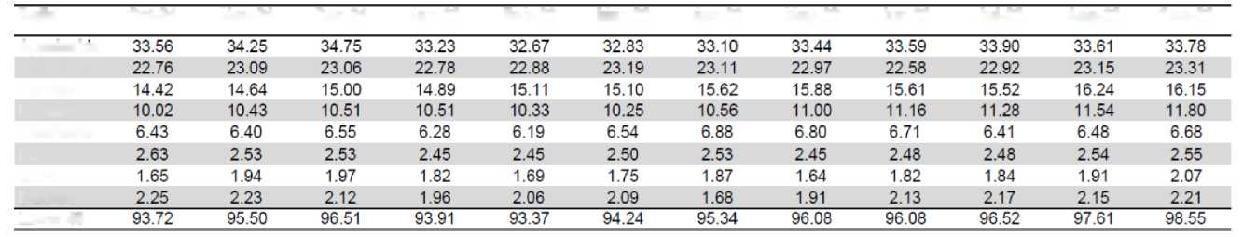
取代俄罗斯天然气
美国液化天然气产量迅速增长
美国液化天然气出口终端自2016年以来的产能增量
（所有产能均为年化；以百万吨/年、十亿立方英尺/年和十亿立方米/年表示）
在未来数月和数年内计划完成的额外液化天然气项目中，相当一部分位于美国。这并不令人意外——自2016年美国首次出口液化天然气以来，美国已迅速成为全球最大的液化天然气出口国（根据2022年产量计算）。仅2021年至2022年，美国所有主要生产盆地和出口终端的产量和出口量就增长了20%以上。
美国政策制定者目前正在考虑有争议的提案，旨在改革许可审批流程，以加快管道和终端建设——这将进一步加速液化天然气交付的预定增长，并进一步提高所有气田的产量，特别是阿巴拉契亚地区目前尚未通过管道便捷连接到出口终端的气田。然而，政策制定者必须在围绕这些提案的重大公众争议中权衡艰难的环境和政治权衡。即使在这种不确定性中，并且无论美国的公共政策如何，美国液化天然气供应和出口能力持续增长的轨迹已经清晰且不可逆转。
美国液化天然气出口终端 | 产能（百万吨/年） | 产能（十亿立方英尺/年） | 产能（十亿立方米/年）
2016年-萨宾帕斯T1-2 | 10 | 487 | 13.8
2017年-萨宾帕斯T3-4 | 10 | 487 | 13.8
2018年-萨宾帕斯T5 | 5 | 243.5 | 6.9
2018年-科珀斯克里斯蒂T1 | 5 | 243.5 | 6.9
2019年-科夫角 | 5.5 | 267.85 | 7.6
2019年-自由港液化天然气T1 | 5 | 243.5 | 6.9
2019年-卡梅伦液化天然气T1 | 4.5 | 219.15 | 6.2
2019年-科珀斯克里斯蒂T2 | 5 | 243.5 | 6.9
2020年-厄尔巴岛 | 2.5 | 121.75 | 3.4
2020年-自由港液化天然气T2-3 | 10 | 487 | 13.8
2020年-卡梅伦液化天然气T2-3 | 9 | 438.3 | 12.4
2020年-科珀斯克里斯蒂T3 | 5 | 243.5 | 6.9
2021年-萨宾帕斯T6 | 5 | 243.5 | 6.9
2022年-卡尔卡修帕斯 | 10 | 487 | 13.8
道达尔 | 91.5 | 4456.1 | 126.2
来源：耶鲁大学首席执行官领导力研究所
美国月度天然气产量（十亿立方英尺/天）
十亿立方英尺/天
21年10月
21年11月
21年12月
22年1月
22年2月
22年3月
22年4月
22年5月
22年6月
22年7月
22年8月
22年9月
阿巴拉契亚
美国其他地区
二叠纪盆地
路易斯安那州
俄克拉荷马州
DJ
墨西哥湾
巴肯
美国本土48州

Slide 12
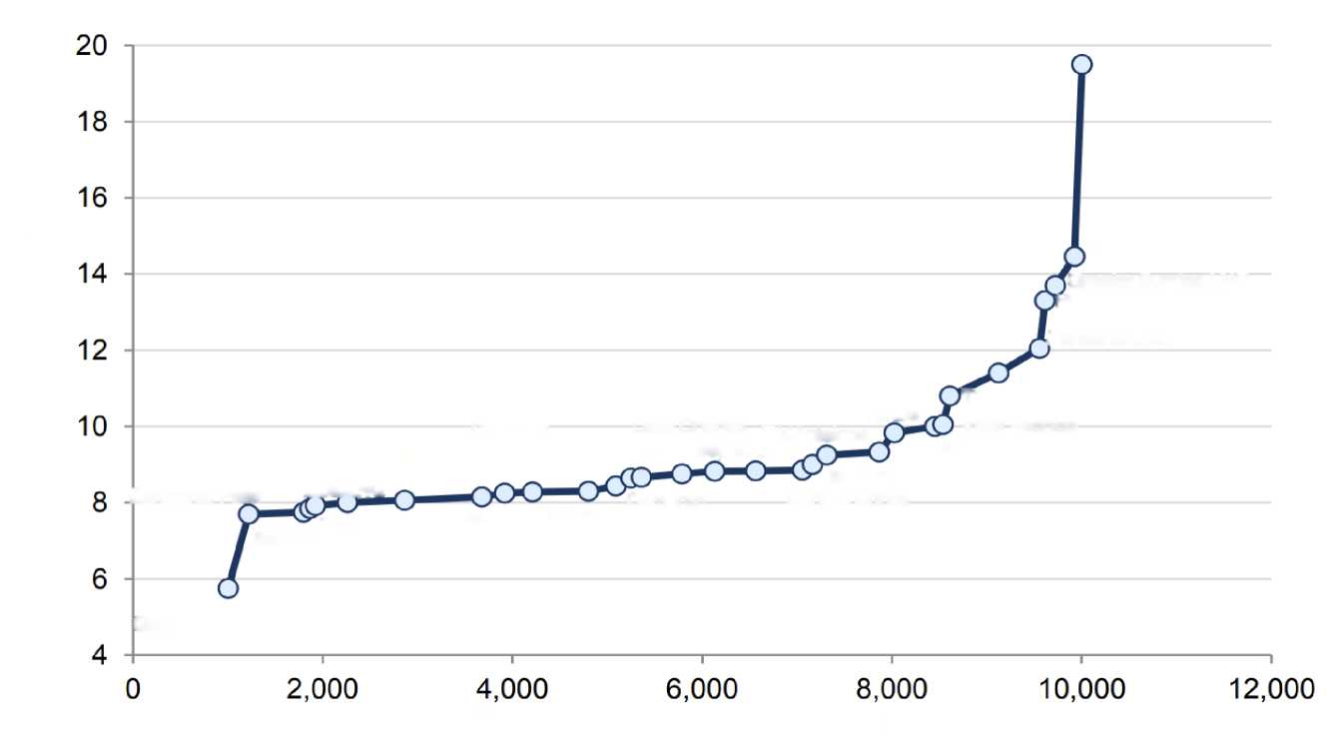
取代俄罗斯天然气
液化天然气价格上涨使越来越多的新液化天然气项目在经济上可行
开发中的液化天然气项目——各项目盈亏平衡成本
（价格以美元/千立方英尺计，当前现货价格约为20-30美元/千立方英尺或更高）
在过去几个月里，欧洲一直承受着天然气价格上涨的压力。虽然部分反映了市场的高度恐慌，但价格上涨也部分反映了液化、运输和再气化液化天然气相较于更便宜的俄罗斯管道天然气更高的成本。价格上涨也反映了欧洲在现货市场为转运合同液化天然气并与亚洲其他竞标者竞争而不得不支付的溢价。
然而，尽管价格上涨在欧洲造成了一些经济困难，但另一方面，价格上涨确保了新供应的持续入市。更高的价格激励商品生产商生产更多，因为他们实际上是在印钞——并使原本无利可图、盈亏平衡成本较高的项目变得有利可图。鉴于目前高企的价格水平，所有正在开发和考虑中的项目都沿着成本曲线实现了盈利。
序曲
商业盈亏平衡（美元/千立方英尺）
阿巴迪液化天然气
大日出液化天然气
希利·埃皮塞约
坦桑尼亚液化天然气
繁荣
尼日利亚液化天然气
海龟
珊瑚浮式液化天然气
卡梅隆
液化天然气
查尔斯湖
麋鹿/羚羊
太平洋景观
来源：耶鲁大学首席执行官领导力研究所
黄金通道
液化天然气
斯卡伯勒
自由港液化天然气
北极液化天然气-2
厄尔巴 液化天然气
萨哈林
戈尔芬霍-阿图姆
卡尔卡西厄通道
曼巴
卡梅隆
科珀斯克里斯蒂
阿苏尔海岸
亚瑟港
漂流木
普拉克明斯
萨宾通道
卡塔尔液化天然气扩建项目
累计峰值产量（千桶油当量/天）

Slide 13
取代俄罗斯天然气
随着液化天然气技术成熟，液化天然气开发盈亏平衡成本仍在下降
液化天然气开发盈亏平衡成本——按国家划分
（价格以美元/千立方英尺计，当前现货价格约为20-30美元/千立方英尺或更高）
随着液化天然气技术成熟，液化天然气开发盈亏平衡成本仍在下降。液化天然气生产变得更经济、更高效，这有助于解释全球液化天然气供应在过去几年中为何如此迅速增长。当前现货价格（至少20-30美元/千立方英尺或更高）与盈亏平衡价格（平均约9美元/千立方英尺）之间的巨大差价，进一步激励了新的液化天然气勘探和生产，因为生产商正在获取暴利。更高的利润反常地通常会刺激进一步的生产。
诚然，欧洲消费者和企业正因不得不以高于俄罗斯管道天然气价格（高出10倍）购买液化天然气而感到痛苦。但欧洲各国政府已采取具体措施缓解经济压力，特别是通过财政补贴消费者。鉴于全球天然气和液化天然气足以完全替代俄罗斯天然气——尽管成本高昂——人们对冬季挨冻或工业大规模停产的担忧完全没有必要，因为供应并不短缺——这相当于有足够的汽车，但都是梅赛德斯，市场上没有起亚。
商业盈亏平衡（美元/千立方英尺）
尼日利亚
印度尼西亚
安哥拉
以色列
印度尼西亚
巴布亚新几内亚
澳大利亚
喀麦隆
莫桑比克
加拿大
澳大利亚
俄罗斯
坦桑尼亚
坦桑尼亚
美国
俄罗斯
也门
莫桑比克
塞内加尔
加拿大
美国
来源：耶鲁大学首席执行官领导力研究所
巴布亚新几内亚
尼日利亚
墨西哥
随着液化天然气技术日趋成熟，成本正迅速下降
卡塔尔
累计峰值产量（千桶油当量/天）

Slide 14
取代俄罗斯天然气
欧洲仍然能够并愿意为液化天然气支付比亚洲更高的价格，从而确保未来的供应
按交付区域划分的液化天然气平均成本（基于高盛液化天然气基准）
（价格：美元/百万英热单位）
毫无疑问，液化天然气现货价格昂贵——尽管欧洲各国政府认识到消费者和企业面临的挑战，并普遍通过财政转移支付来帮助缓解能源价格上涨给消费者带来的痛苦。
液化天然气高价带来的挑战不容小觑，但另一方面，高价却反常地保证了供应的连续性。液化天然气现货价格普遍比战前管道天然气高出10倍，但欧洲已证明能够并愿意持续支付高于亚洲JKM液化天然气基准的溢价。这确保了欧洲仍然是液化天然气供应商的首选目的地，并进一步缓解了供应压力，因为托运人和生产商在经济上受到激励，只要有可能就会将液化天然气供应转向欧洲。
期货市场在远期曲线上定价清晰且持续的溢价；部分反映了欧洲不愿签订长期液化天然气合同，并坚持在现货市场或短期合同中采购。
欧洲
亚洲
来源：耶鲁大学首席执行官领导力研究所
22年10月
22年11月
22年12月
23年1月
23年2月
23年3月
23年4月
23年6月
23年7月
23年9月
23年10月
22年12月
23年8月
23年9月
23年11月
23年12月
22年9月
22年12月
23年5月

Slide 15
取代俄罗斯天然气
整个期货曲线上的高天然气价格激励天然气生产商增加供应
欧洲TTF和亚洲JKM天然气基准与美国液化天然气出口成本比较
（价格：美元/百万英热单位）
欧洲TTF天然气基准和亚洲JKM天然气基准的期货市场均显示，天然气价格预计将随时间推移而下降——这对于欧洲企业和消费者来说是一种解脱——但同时，未来价格仍然足以实现盈利，从而激励供应商增产，因为未来价格仍远高于盈亏平衡的实际生产成本以及包括运输和交通在内的盈亏平衡成本。
TTF
美国到欧洲的可变成本
JKM
美国到亚洲的可变成本
美国到亚洲的全部成本
美国到欧洲的全部成本
欧洲TTF天然气基准和亚洲JKM天然气基准的期货均显示，天然气价格将下降，但仍足以让供应商实现盈利并增产
来源：耶鲁大学首席执行官领导力研究所
23年1月
23年3月
23年11月
24年7月
25年1月
25年7月
23年11月
24年9月
24年1月
22年9月
22年11月
23年5月
23年7月
23年9月
23年11月
24年1月
24年3月
24年5月
24年11月
25年3月
25年5月
25年9月

Slide 16
取代俄罗斯天然气
全球正在开发中的主要液化天然气和天然气项目不乏其数
正在开发中的主要天然气和液化天然气项目
（截至2022年9月）
除了即将投产的液化终端（这是运输更多液化天然气的主要限制）之外，全球还有几个主要的天然气项目正在开发中。新发现的大型天然气储量和新高产气田的开发确保了未来天然气供应将继续增加。
在液化天然气市场商业化之前，天然气曾是（在某些方面仍然是）一个高度本地化的市场，其主要限制是物理交付。因此，随着液化天然气基础设施的不断建设，天然气供应应在全球范围内得到越来越好的分配，从而缓解定价方面的不平等和地域差异。
此地图上显示的新天然气开发项目甚至不包括现有气田的潜在扩建或延续——例如，非常突出的是荷兰的格罗宁根气田，尽管保留了大量天然气储量，但计划于2024年关闭。
天然气
液化天然气
非常规天然气
来源：耶鲁大学首席执行官领导力研究所

Slide 17
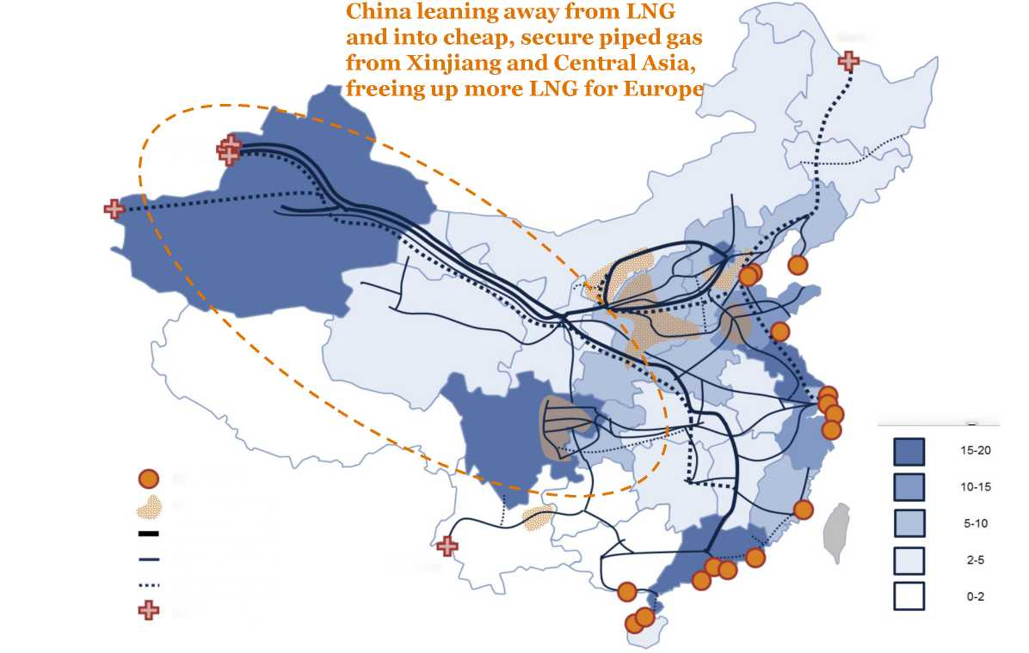
取代俄罗斯天然气
中国正在从全球液化天然气转向来自新疆和中亚的国内安全管道天然气
中国的液化天然气进口终端、国内液化工厂和主要天然气管道
（截至2022年）
欧洲也受益于亚洲（最突出的是中国）液化天然气需求的下降。虽然部分反映了今年中国经济放缓，部分反映了今年中国对煤炭和替代能源的日益依赖，但中国未来将从全球市场购买的液化天然气将显著减少，因为中国正专注于从新疆的国内来源以及中亚国家获得廉价的管道天然气。通过管道和上游技术建设管道天然气基础设施是中国在中亚“一带一路”投资的核心组成部分，中国通常倾向于使其能源采购多样化，以免完全依赖全球液化天然气市场定价或地缘政治竞争对手的反复无常。
中国在结构上从依赖全球液化天然气转向更多国内生产和来自中亚的管道天然气，这将继续在未来释放液化天然气市场的供应，缓解市场紧张，并确保未来几年有更多液化天然气进入欧洲。
中国正在从液化天然气转向来自新疆和中亚的廉价、安全的管道天然气，为欧洲释放更多液化天然气
俄罗斯
中亚
来源：耶鲁大学首席执行官领导力研究所
年需求 - 亿立方米
液化天然气接收站
国内液化天然气枢纽
管道 > 200亿立方米
管道 < 200亿立方米
缅甸
在建
边境口岸

Slide 18
取代俄罗斯天然气
欧洲正在迅速上线额外的再气化项目
俄罗斯入侵乌克兰后在欧洲投产的新再气化项目
（所有产能均按年计算；以每年百万吨为单位显示；第一批浮式储存再气化装置计划于2022年冬季/2023年春季开放）
除了采购和 확보全球液化天然气供应外，欧洲面临的另一个挑战是液化天然气再气化和管道输送基础设施的短缺，这阻碍了天然气在欧洲大陆的运输。
在俄罗斯入侵乌克兰后的几个月里，欧洲各国政府——特别是德国政府——已迅速采取行动，开发新的再气化项目，其中包括许多浮式储存再气化装置（FSRU），这些装置可在数月内相对快速地投入使用。事实上，欧洲所有已投产的新再气化项目——首批项目计划于2022年冬季/2023年春季开放——将带来约100亿立方米额外再气化能力，加上欧洲现有约150亿立方米的容量，将显著提高欧洲接收液化天然气供应的能力。
国家 | 设施 | 类型 | 产能（百万吨/年）
比利时 | 泽布吕赫（扩建） | 陆上 | 6
德国 | 卢布明 | 浮式储存再气化装置 | 3.6
德国 | 威廉港 | 浮式储存再气化装置 | 3.6
德国 | 布伦斯比特尔 | 浮式储存再气化装置 | 3.6
德国 | 施塔德 | 浮式储存再气化装置 | 3.6
德国 | 卢布明 2 | 浮式储存再气化装置 | 3.6
德国 | 布伦斯比特尔 2 | 陆上 | 5.8
德国 | 施塔德 2 | 陆上 | 9.6
法国 | 勒阿弗尔 | 浮式储存再气化装置 | 3.6
荷兰 | 埃姆斯哈文 | 浮式储存再气化装置 | 5.8
塞浦路斯 | 浮动 | 浮式储存再气化装置 | 1.5
芬兰/爱沙尼亚 | 浮动 | 浮式储存再气化装置 | 3.6
希腊 | 亚历山德鲁波利斯 | 陆上 | 4
意大利 | 中部 | 浮式储存再气化装置 | 3.6
意大利 | 撒丁岛 | 浮式储存再气化装置 | 5.8
波兰 | 希维诺乌伊希切 | 陆上 | 2.4
道达尔 |  |  | 69.7
来源：耶鲁大学首席执行官领导力研究所
相当于在现有约150亿立方米容量的基础上，欧洲再气化能力增加约100亿立方米

Slide 19
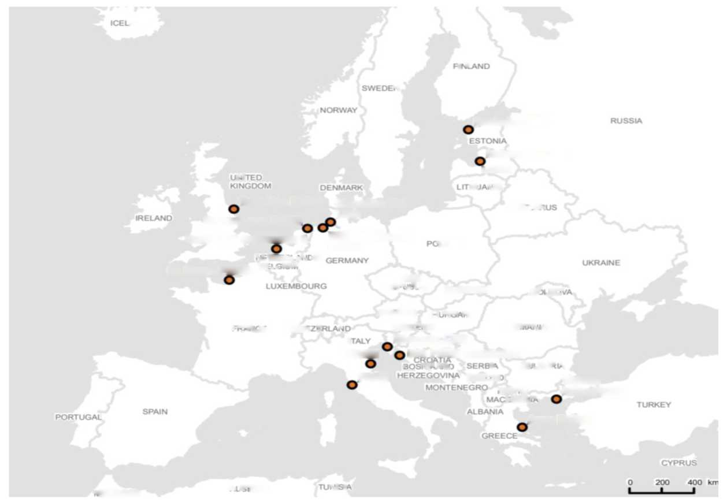
取代俄罗斯天然气
欧洲各地新建再气化站和闲置站扩建项目
冰岛
如右侧地图所示，正在开发的再气化终端地理分布良好。这甚至不包括任何潜在的管道基础设施开发，以更好地连接伊比利亚半岛（该半岛拥有过剩的再气化能力，其中闲置的再气化工厂占欧盟现有再气化总能力的40%）与天然气匮乏的中欧，这将进一步保障天然气供应，并有助于缩小欧洲内部天然气分配的地理差异。
芬兰
瑞典
挪威
俄罗斯
帕尔迪斯基液化天然气
爱沙尼亚
因楚卡尔恩斯液化天然气
英国
拉脱维亚
蒂赛德浮式储存再气化装置
丹麦
立陶宛
布伦斯比特尔液化天然气
白俄罗斯
爱尔兰
埃姆斯哈文浮式储存再气化装置
盖特液化天然气扩建 2
威廉港浮式储存再气化装置
波兰
勒阿弗尔浮式储存再气化装置
荷兰 比利时
德国
乌克兰
卢森堡
捷克共和国
斯洛伐克
摩尔多瓦
来源：耶鲁大学首席执行官领导力研究所
奥地利
匈牙利
法国
瑞士
斯洛文尼亚
罗马尼亚
意大利
斯洛文尼亚液化天然气
浮式储存再气化装置
克尔克FSRU扩建
克罗地亚波斯尼亚和黑塞哥维那
塞尔维亚
保加利亚
浮式储存再气化装置
科索沃
色雷斯
INGS FSRU
黑山
北马其顿
西班牙
阿尔巴尼亚
Argo FSRU
土耳其
希腊
塞浦路斯
摩洛哥
阿尔及利亚
突尼斯

Slide 20
取代俄罗斯天然气
如果不是因为某些液化终端的特殊中断，2022年的液化天然气供应量本可以更多
2022年已知的液化终端中断
（所有产能均按年计算；以每年百万吨为单位显示；第一批浮式储存再气化装置计划于2022年冬季/2023年春季开放）
尽管预计2022年将有约1000亿立方米新增液化天然气供应进入市场，但值得注意的是，如果没有异常数量的对关键液化终端的特殊中断，新增供应量本会更高，其中最突出的是2022年夏季美国Freeport液化天然气终端中断，导致150亿立方米的出口能力下线。
所有这些特殊中断都在解决过程中，产能已完全恢复。一旦这些备用产能投入使用，全球液化天然气供应将进一步增加，从而进一步缓解暂时的市场紧张。
设施 | 影响（百万吨/年） | 开始 | 结束 | 停运原因
美国（自由港） | 15.0 | 2022年6月8日 | 待定 | 重大爆炸
澳大利亚（Prelude） | 3.6 | 2022年7月7日 | 2022年8月18日 | 劳工罢工
尼日利亚 | 4.0 | 2022年夏季 | 待定 | 上游问题
特立尼达 | 3.0 | 2020年末 | 待定 | 进料气问题
澳大利亚（Ichthys） | 8.9 | 2022年7月1日 | 2022年8月5日 | 维护
秘鲁 | 4.5 | 2022年7月1日 | 2022年7月31日 | 维护
澳大利亚（APLNG） | 4.3 | 2022年7月28日 | 2022年8月26日 | 维护
埃及（达米埃塔） | 4.9 | 2022年8月 | 2022年8月 | 维护
澳大利亚（APLNG 2） | 2.3 | 2022年9月 | 待定 | 维护
总供应中断量 | 50.5
相当于700亿立方米的备用产能
如果没有Freeport爆炸等一次性特殊中断，2022年的全球液化天然气供应本会更多——所有这些都将很快解决，产能将完全恢复
来源：耶鲁大学首席执行官领导力研究所

Slide 21
欧洲天然气“危机”——目录
1 | 全球天然气和液化天然气替代供应可取代俄罗斯天然气
2 | 欧洲脱离俄罗斯天然气对欧洲经济的影响
3 | 欧洲脱离俄罗斯天然气对俄罗斯经济的影响

Slide 22
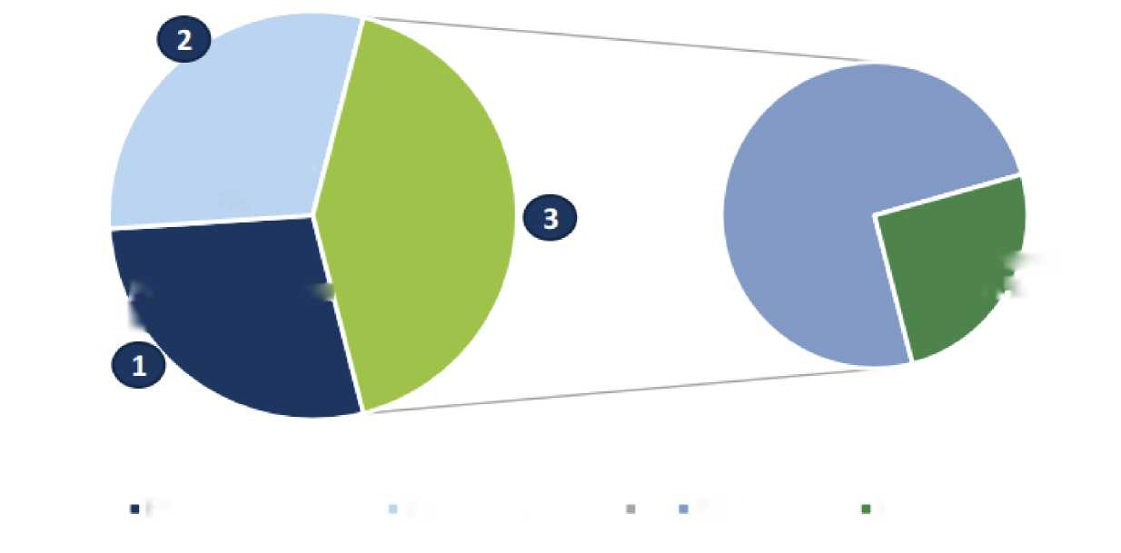
欧洲经济影响
即使价格更高，也不会刺激大规模工业需求破坏
毫无疑问，欧洲企业和消费者正承受着天然气价格上涨带来的痛苦。欧洲各国政府已经宣布了大规模的财政补贴和转移支付，以缓解各收入阶层消费者面临的经济压力，显然政府正在优先帮助消费者。
替代俄罗斯天然气对欧洲企业的影响尚不完全清楚，欧洲各国政府在这方面的积极政策较少。但关于需要大规模工业需求破坏的猜测是没有根据的，我们将在后续幻灯片中展示。欧洲企业占欧盟天然气总需求的30%；发电占28%，而住宅和商业建筑的供暖占剩余的42%。
欧盟27国+英国按部门划分的天然气需求
（%，截至2020年）
欧洲天然气需求来自三大主要群体——工业、发电和建筑供暖
住宅 31%
工业及其他 30%
其他 42%
商业 11%
发电
28%
来源：耶鲁大学首席执行官领导力研究所
发电
工业及其他
住宅
商业

Slide 23
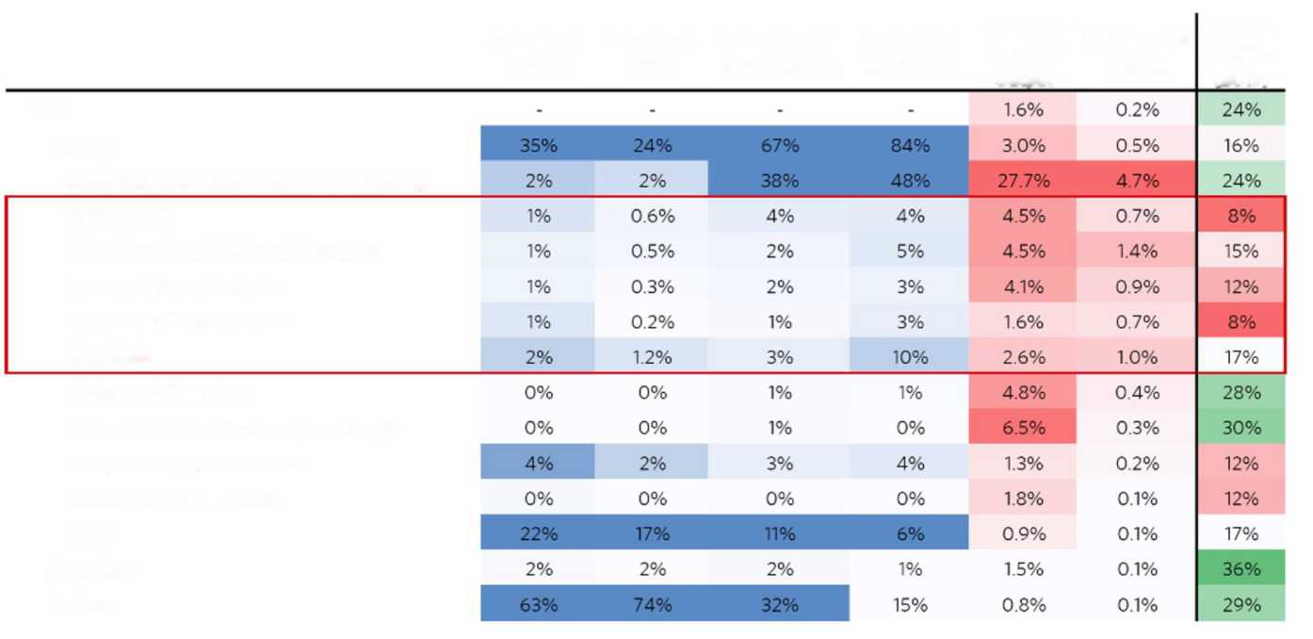
欧洲经济影响
欧洲能源密集型产业对欧洲经济的贡献相对较小
能源价格上涨对大多数欧洲工业的影响远低于普遍认知。天然气消耗最密集的行业是五个部门——金属、化工、造纸、焦炭以及精炼石油和其他矿物加工——它们占该地区天然气使用量的惊人的25%，但对欧洲总增加值的贡献却微乎其微，仅占3%。事实上，这些受影响的行业已经是欧洲利润最低的行业之一，甚至在入侵之前就已面临向工资更低、能源更便宜、环境限制更少的国家净流出的情况。随着欧洲通过数字化和技术转型以及在可再生能源领域的领导地位，努力使其经济适应21^{世纪}，这些行业多年来一直处于长期趋势的错误一边，它们对欧洲经济的总体贡献微乎其微。
工业天然气和电力消耗
工业产出占比
工业GVA占比
部门工业用电占比
部门工业天然气用量占比
电力支出占产出比
天然气支出占产出比
税前利润 (2019)
道达尔
工业
电力、燃气、蒸汽和空调
基本金属
其他非金属矿产品
纸张和纸制品
焦炭和精炼石油
化工
采矿和采石
来源：耶鲁大学首席执行官领导力研究所
水收集。处理和供应
食品、饮料和烟草
木材和木制品
其他
农业
服务

Slide 24
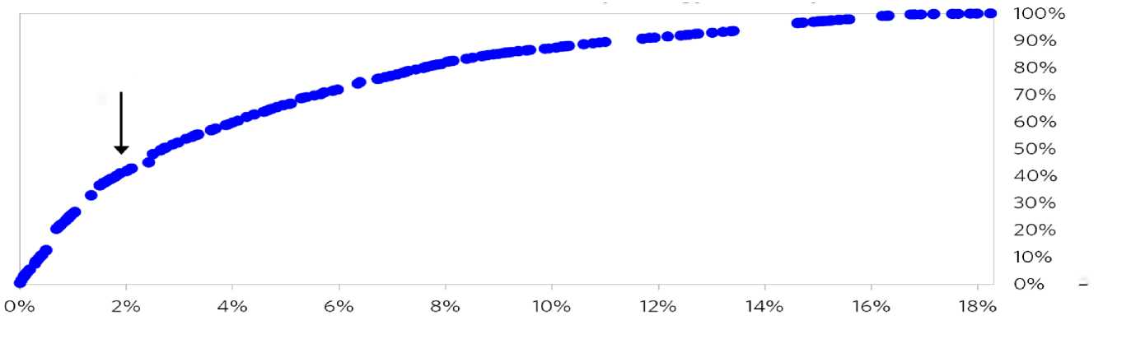
欧洲经济影响
所有欧洲工业中，10%的工业占工业能源使用量的一半——尽管对欧洲经济的贡献仅为2%，且雇用的欧洲工人很少
换言之，约10%的欧洲工业几乎占工业能源支出的近一半，而这些工业对欧洲总增加值的贡献约为2%。
此外，从就业角度来看，这些公司相对而言雇员较少，这意味着很少有工作面临失业风险。即使是五大能源密集型产业中最大的雇主——化工行业，在整个欧洲也仅雇佣约100万工人。大多数能源密集型产业，如化肥、玻璃和水泥，总共雇佣约10万名工人，或不到欧洲劳动力总数的0.03%。因此，尽管这些能源密集型产业在结构性高能源价格的制度下不受青睐，但考虑到这些产业对就业和总增加值的贡献微乎其微，其经济影响相对较小。
工业天然气和电力消耗
About 10% of all industry accounts for almost half of industrial energy spending
Share of Industrial Energy Consumption
总增加值占比
来源：耶鲁大学首席执行官领导力研究所
欧洲因能源密集型产业潜在损失而面临风险的工人总数
能源密集型产业 | 员工总数（百万） | 占欧洲劳动力的百分比
化工 | 1.2 | 0.55%
水泥 | 0.04 | 0.02%
纸浆和造纸 | 0.18 | 0.08%
玻璃 | 0.1 | 0.05%
金属和采矿 | 0.29 | 0.13%
粘土 | 0.2 | 0.09%
化肥 | 0.08 | 0.03%

Slide 25
欧洲经济影响
即使是欧洲最能源密集型产业也依赖多元化能源，包括可再生能源和石油
尽管能源密集型产业无疑会受到欧洲结构性高能源价格的不利影响，但即使是化工等最能源密集型产业也并非完全依赖天然气。欧盟27国化工行业总能源消耗明细显示，在入侵之前，天然气占总能源消耗的35.6%——这无疑是一个可观的数字，但远非单一能源依赖。天然气替代石油和天然气替代可再生能源无疑将为欧洲工业提供一些替代方案，因此认为欧洲化工行业将不得不完全关闭而没有补救措施或替代方案是具有误导性的。
欧盟27国化工行业按来源划分的总能源消耗
（截至2019年，根据欧盟统计局数据）
来源：耶鲁大学首席执行官领导力研究所

Slide 26
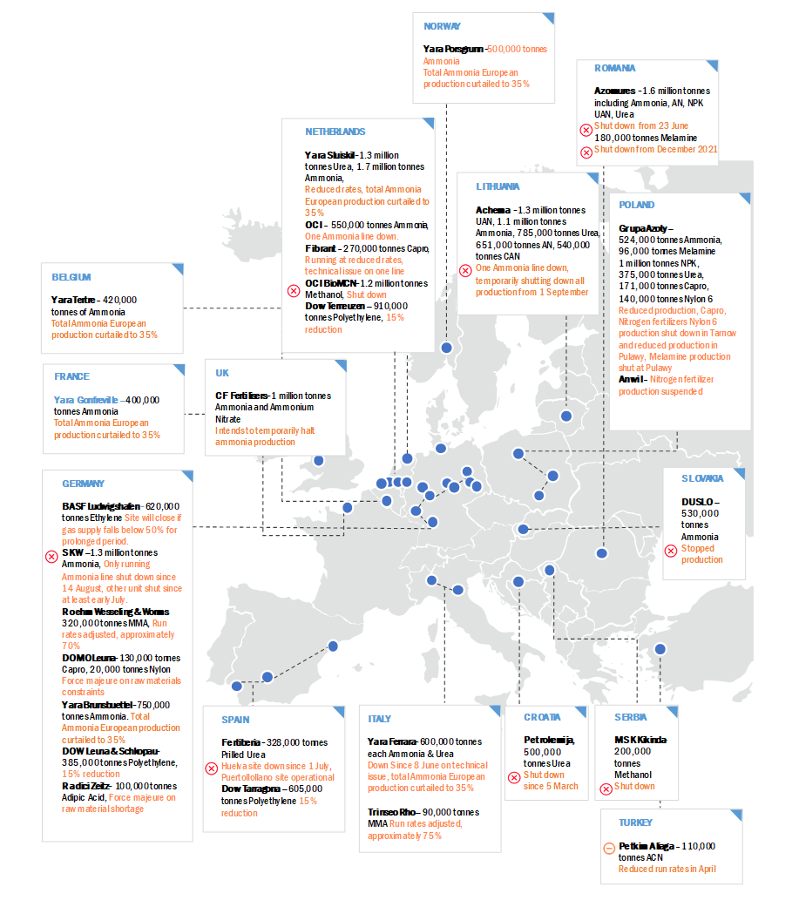
欧洲经济影响
挪威
Yara Poesghurn-500,000吨
氨
欧洲总氨产量
削减至35%
罗马尼亚
Azomures-160万吨，包括氨、硝酸铵。NPK、UAN、尿素
荷兰
自6月23日起关闭180,000吨三聚氰胺
Yara 斯勒伊斯基尔 -130万
吨尿素，170万吨氨，
自2021年12月关闭
减产，欧洲总氨产量削减至
35%
立陶宛
Achema - 130万吨
UAN，110万吨
氨，785,000吨尿素，651,000吨硝酸铵，540,000吨CAN
波兰
OCI - 550,000吨氨
一条氨生产线停产。
GrupaAzoby-
524,000吨氨，
96,000吨三聚氰胺
100万吨NPK，
375,000吨尿素，
171,000吨己内酰胺，
140,000吨尼龙6
己内酰胺、氮肥、尼龙6在塔尔努停产，在普瓦维减产，三聚氰胺在普瓦维停产
普瓦维，三聚氰胺生产在普瓦维关闭
Anwil-氮肥生产暂停
Fibtrant - 270,000吨己内酰胺
以较低的产能运行，一条生产线出现技术问题
自战争爆发以来，欧洲最能源密集型产业的停产情况表明，停产的程度远未达到许多愤世嫉俗的分析师最初估计的程度。事实上，我们全面的跟踪表明，大多数生产中断都是临时性和部分性的，即使在受影响的设施中，大多数停产也只涉及总活动的一小部分。这些停产仅占即使是最能源密集型产业总活动的一小部分，而且这些企业已将能源价格上涨带来的成本大部分转嫁给了全球消费者，而不仅仅是欧洲的消费者。对欧洲大规模工业停产的担忧从一开始就被夸大了，并且在入侵开始后的7个月里并未发生。
比利时
一条氨生产线停产，从9月1日起暂时关闭所有生产
比利时
YaraTertre- 420,000吨氨
欧洲氨总产量削减至35%
OCI BioMCN - 120万吨甲醇，关停
陶氏特尔讷曾 - 910,000
吨聚乙烯，15%
减产
法国
英国
Yara 贡夫雷维尔 -400,000吨氨
欧洲氨总产量削减至35%
CF Fertilisers-1百万吨氨和硝酸铵
打算暂时停止氨生产
德国
斯洛伐克
巴斯夫 路德维希港-620,000
吨乙烯 烯 工厂将在天然气供应长期低于50%的情况下关闭
长时间。
DUSLO - 530,000吨氨
SKW-130万吨
氨，仅运行
氨生产线自8月14日关闭，其他装置至少自7月初关闭。
停止生产
赢创威斯灵 和沃尔姆斯
320,000 吨 MMA 运行率已调整，约70%
来源：耶鲁大学首席执行官领导力研究所
DOMO莱纳- 130,000吨己内酰胺，20,000吨尼龙
原材料限制导致的不可抗力
Yara 布伦斯比特尔- 750,000吨氨。欧洲氨总产量削减至35%
西班牙
意大利
克罗地亚
塞尔维亚
DOW 莱纳和施洛保-385,000 吨聚乙烯，
减少15%
Fertiberie - 328,000吨造粒尿素
Yara费拉拉 - 氨和尿素各600,000吨
Petrokemija，500,000
吨尿素
MSKKkinda
200,000
吨甲醇
韦尔瓦工厂自7月1日起停产，普埃尔托利亚诺工厂正常运营
自6月8日因技术问题停产，欧洲总氨产量削减至35%
自3月5日停产
拉迪埃尔 蔡尔茨- 100,000吨己二酸，原材料短缺导致的不可抗力
陶氏塔拉戈纳 — 605,000吨聚乙烯减产15%
关停
Trinseo Rho—90,000吨MMA运行率调整，约75%
土耳其
PetkimAliaga-110,000吨丙烯腈
4月运行率降低

Slide 27
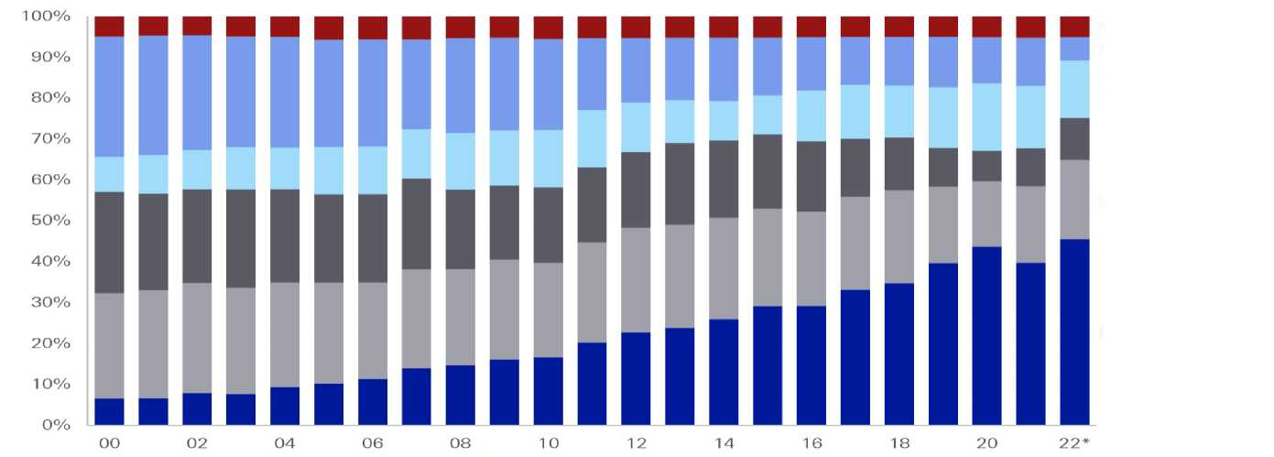
欧洲经济影响
德国正在逐步取代俄罗斯天然气
甚至德国——面临欧盟内部一些最严峻的能源挑战——也在逐步取代俄罗斯天然气，总理奥拉夫·朔尔茨在2022年9月承诺，到2023年底将实现对俄罗斯天然气的零依赖。事实上，天然气在德国总电力生产来源中所占的份额相对微不足道且持续下降，可再生能源以40%以上的份额遥遥领先——这一趋势在未来几年只会加剧。此外，即使超越发电领域，关注德国的一次能源消耗，天然气占27%，远低于石油的34%。随着可再生能源规模的扩大，这种组合在未来几年将继续演变。而且，这种影响在德国社会中分布并不均匀，因为在这27%的天然气使用量中，大部分来自鲁尔工业区能源密集型产业，正如之前讨论的，这些产业对欧洲整体经济的增加值和就业贡献实际上微乎其微。虽然欧洲经济面临结构性高能源价格带来的挑战是真实而深刻的，但重要的是不要夸大这些挑战的规模和影响——通过精明的政府财政转移支付来帮助消费者，这些挑战应该相对较小且可控。
德国电力生产来源
（随时间变化）
其他
核能
天然气
硬煤
褐煤
可再生能源
来源：耶鲁大学首席执行官领导力研究所
德国一次能源消费
（截至2021年）
石油
天然气
煤炭
可再生能源
核能
其他

Slide 28
欧洲天然气“危机”——目录
1 | 全球天然气和液化天然气替代供应可取代俄罗斯天然气
2 | 欧洲脱离俄罗斯天然气对欧洲经济的影响
3 | 欧洲脱离俄罗斯天然气对俄罗斯经济的影响

Slide 29
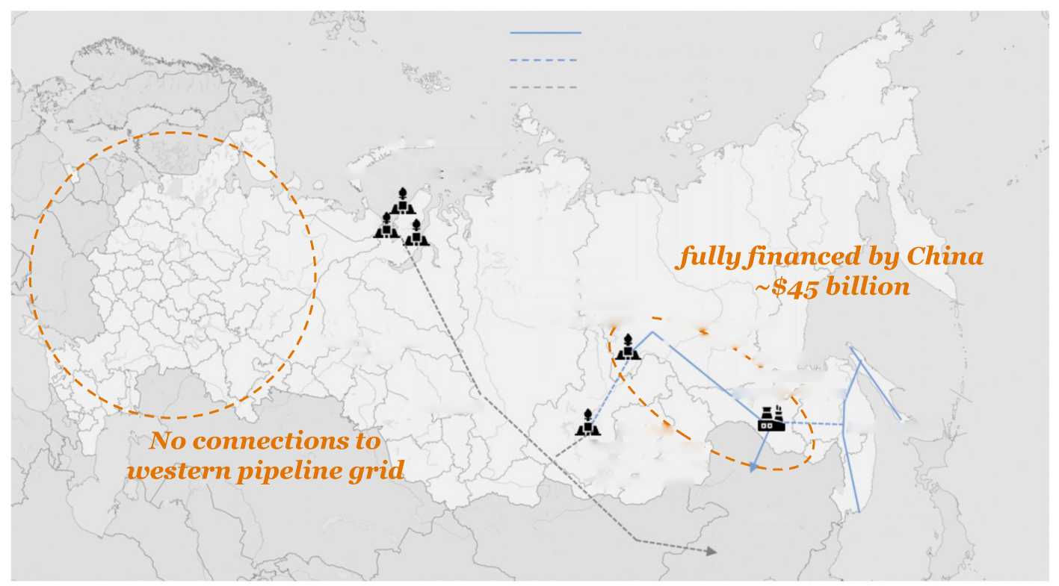
俄罗斯经济影响
天然气不具备可互换性；俄罗斯大肆宣传的“东方转向”仍遥遥无期
为弥补欧洲天然气运输的损失，在入侵发生几天后的一次讲话中，普京加倍强调了广为宣传的“东方转向”（“povorot na vostok”），宣称“[俄罗斯]必须实现出口多元化。我们假设在可预见的未来，对西方的能源供应将继续下降。因此，巩固过去几年的趋势至关重要：逐步将我们的出口转向快速增长的南方和东方市场。”俄罗斯绝大多数管道流向欧洲；这些源自俄罗斯西部的管道无法连接到连接俄罗斯西伯利亚远东地区与亚洲的新兴独立管道网络。这个亚洲管道网络的容量仅为欧洲管道网络的一小部分；即使是长期规划、目前正在建设中的亚洲管道项目，距离投入运营仍需数年，更不用说仓促启动的新项目了。
运营中的管道
在建管道
规划中的管道
亚马尔集群
储量和资源：20.4 万亿立方米 2020年产量 1000 亿立方米
由中国全额出资 约450亿美元
恰扬达储量：1.2 万亿立方米 高峰产量：2025年250亿立方米
西伯利亚力量2号
500 亿立方米
西伯利亚力量 38 亿立方米
萨哈林
阿穆尔天然气加工厂
处理能力- 420 亿立方米
克拉斯诺亚尔斯克
与西部管道网无连接
科维克塔
哈巴罗夫斯克
储量：1.8 万亿立方米 高峰产量：2026年270亿立方米
中国
符拉迪沃斯托克
蒙古
来源：耶鲁大学首席执行官领导力研究所

Slide 30

俄罗斯经济影响
俄罗斯的“东方转向”面临严峻的财政和物流障碍
去年俄罗斯向中国出口了165亿立方米天然气，这不到俄罗斯向欧洲市场输送的1700亿立方米天然气总量的10%。这些昂贵的天然气管道项目的融资现在也使俄罗斯处于显著劣势。连接西伯利亚和中国的主要运营管道，即耗资450亿美元、长达1300英里的“西伯利亚力量”管道，于2014年完全由中国出资；现在，俄罗斯有责任自行资助这些新的管道项目。为应对“巨额资本支出”，俄罗斯天然气巨头俄罗斯天然气工业股份公司已经采取了前所未有的暂停派发股息的举措，这是三十年来的首次，自入侵以来，其股价是莫斯科证券交易所表现最差的主要股票。
2021年俄罗斯输往欧洲与中国的天然气总量对比
（单位：十亿立方米）
因失去欧洲市场而导致的俄罗斯政府年收入损失
（耶鲁大学CELI根据历史俄罗斯天然气工业股份公司数据估算）
俄罗斯输往欧洲的天然气
1000亿+美元
俄罗斯输往中国的天然气
俄罗斯可能不得不独自承担连接亚洲的管道建设费用
欧洲新闻
来源：耶鲁大学首席执行官领导力研究所
俄罗斯能源巨头取消1998年以来首次股息后，俄罗斯天然气工业股份公司股价暴跌
发布于美国东部时间2022年6月30日星期四上午10:16

